Slide 1
Methoden zum Vergleich multipler Smart Meter Messreihen
Chijun Zhang
Dominik Mildt

Slide 2
Agenda
Einleitung
Theoretische Grundlagen
Beispielhafte Untersuchung
Ergebnisse
Zusammenfassung und Ausblick
Methoden zum Vergleich multipler Smart Meter Messreihen | Chijun Zhang | 03.08.2020

Slide 3
Agenda
Einleitung
Theoretische Grundlagen
Beispielhafte Untersuchung
Ergebnisse
Zusammenfassung und Ausblick
Methoden zum Vergleich multipler Smart Meter Messreihen | Chijun Zhang | 03.08.2020

Slide 4
Einleitung
Hintergrund
Fossile Energieträger
Versorgungsmodell: Stromversorgung folgt Stromverbrauch
Erneuerbare Energien
Versorgungsmodell: Koordinierung der Stromnachfrage mit der Stromversorgung
Einsatz der Smart Meter
Stromversorger und –verbraucher werden miteinander verknüpft und kommunizieren digital miteinander
Smart Meter
Mit Kommunikationseinheit verbundenes elektrisches Messsystem anstatt elektromechanisches Messsystem
Messung in verschiedenen Zeitauflösungen von 15 Minuten, 1 Stunde usw.;
Daten an die Versorger und Verbraucher übermittelt ➔ Schwierigkeit: Big Data analysieren und sinnvoll nutzen
Ziel der Arbeit: Suche nach den Ähnlichkeiten zwischen den mehreren Smart Meter Messreihen
Methoden zum Vergleich multipler Smart Meter Messreihen | Chijun Zhang | 03.08.2020

Slide 5
Agenda
Einleitung
Theoretische Grundlagen
Beispielhafte Untersuchung
Ergebnisse
Zusammenfassung und Ausblick
Methoden zum Vergleich multipler Smart Meter Messreihen | Chijun Zhang | 03.08.2020

Slide 6
Theoretische Grundlagen
Herausforderungen im Umgang mit Smart Meter Daten
Hohe Geschwindigkeit
1 Messwert alle 15 Minuten
Hohes Datenvolumen
8 Terabytes / Tag*
Hohe Vielfalt
Stromverbrauch, Status der Geräte, Sicherheitskameras ...
Geringe Informationsdichte
Größere Datensätze, weniger nützliche Informationen
Ungenauigkeit: Instabile Datenqualität
Messrauschen, Sensoralterung, Kommunikationslatenzzeiten ...
Datenschutz: Einsicht in die privaten Informationen
Zeitsynchronisation: Datengenerierung und –kommunikation
Smart Meter Datentypen
Messdaten ➔ Abrechnung und Netzbetrieb
Stromverbrauch in kWh, Spannung, Leistung ...
Eventdaten ➔ Fehleranalyse
Nutzungsgrad, Spannungsstabilität, Leistungsfaktor ...
Hilfsinformationen ➔ Sonstige Informationen
Wetterdaten, Energiemarktdaten, Kundendaten ...
1.000.000
Verbraucher
Smart Meter Datenanalyse
Deskriptive Analyse: Beschreibung der Lastprofile
Prädiktive Analyse: Vorhersage der Betriebszustände
Präskriptive Analyse: Strategische Betriebsverwaltung
Deskriptive Analyse ➔ Zeitreihenanalyse
*: Marlen, A.; Maxim, A.; Ukaegbu, I. A.: Application of Big Data in Smart Grids: Energy Analytics.
Methoden zum Vergleich multipler Smart Meter Messreihen | Chijun Zhang | 03.08.2020

Slide 7
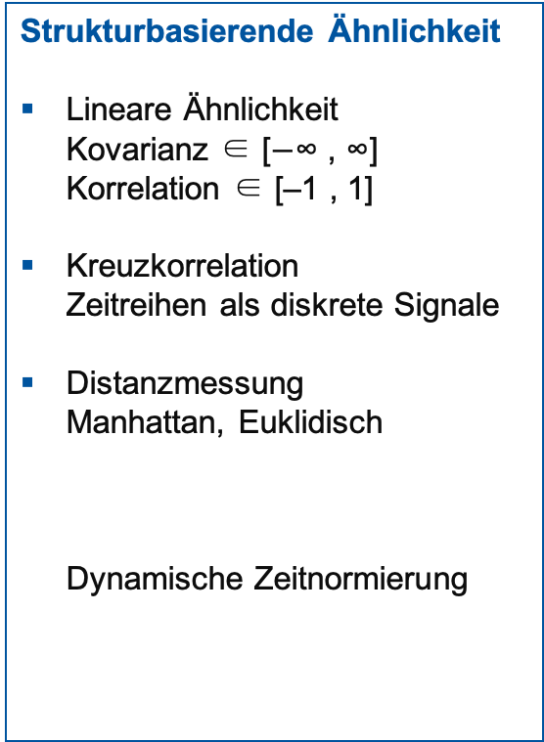
Theoretische Grundlagen
Smart Meter Daten als Zeitreihen
Strukturbasierende Ähnlichkeit
Lineare Ähnlichkeit
Kovarianz ∈ [$−\text{∞}$, ∞]
Korrelation ∈ [–1 , 1]
Kreuzkorrelation
Zeitreihen als diskrete Signale
Distanzmessung
Manhattan, Euklidisch
Dynamische Zeitnormierung
Formbasierende Ähnlichkeit
Beispielansatz: Winkelmetrik
Zeitreihen ➔ Vektorreihen
Vektorrichtungen vergleichen
Ähnlichkeit berechnen
Ähnlich:
Unähnlich:
Clustering
Suche nach Ähnlichkeiten in verschiedenen Datenmengen
Oft benutzte Algorithmen
K-Means, Fuzzy C-Means
Zeitreihen klassifizieren
➔ typische Verbraucher identifizieren
➔ Versorgung und Tarife an
verschiedene Verbraucher anpassen
......
cos θ
ähnlich
1
0
180°
θ ∈ [0 ,180°]
90°
θ
Wie groß sind die Ähnlichkeiten zwischen mehreren Smart Meter Zeitreihen?
-1
unähnlich
Methoden zum Vergleich multipler Smart Meter Messreihen | Chijun Zhang | 03.08.2020

Slide 8
Agenda
Einleitung
Theoretische Grundlagen
Beispielhafte Untersuchung
Ergebnisse
Zusammenfassung und Ausblick
Methoden zum Vergleich multipler Smart Meter Messreihen | Chijun Zhang | 03.08.2020

Slide 9
Beispielhafte Untersuchung
Abhängigkeit der Ähnlichkeit von Zeitauflösung
Zeitauflösung[min] Korrelation und Manhattan Distanz aller Zeitreihen berechnen Kenngrößen
1 Haushalt 1&2, 1&3, 1&4 ... 73&74 (2701 Kombinationen) Max, Mittelwert, Min
2 Haushalt 1&2, 1&3, 1&4 ... 73&74 (2701 Kombinationen) Max, Mittelwert, Min
3 Haushalt 1&2, 1&3, 1&4 ... 73&74 (2701 Kombinationen) Max, Mittelwert, Min
....
120 Haushalt 1&2, 1&3, 1&4 ... 73&74 (2701 Kombinationen) Max, Mittelwert, Min
Darstellung: Liniendiagramm von Kenngrößen in Zeitauflösung
Resampling
Ähnlichkeitsvergleich mithilfe Kreuzkorrelation
Zeitverschiebung[min] Kreuzkorrelation berechnen
1 Haushalt 1&3, 1&4, 3&4
2 Haushalt 1&3, 1&4, 3&4
3 Haushalt 1&3, 1&4, 3&4
....
1000 Haushalt 1&3, 1&4, 3&4
Darstellung: Liniendiagramm von Kreuzkorrelation in Zeitverschiebung
Clustering der Stromverbrauchstage
Typische Stromverbrauchstage für die Energieeinkäufer identifizieren
Algorithmus: K-Means
Resampling der Auflösung: 1 Minute ➔ 1 Tag
Tage in 3 Cluster klassifizieren
Methoden zum Vergleich multipler Smart Meter Messreihen | Chijun Zhang | 03.08.2020

Slide 10
Agenda
Einleitung
Theoretische Grundlagen
Beispielhafte Untersuchung
Ergebnisse
Zusammenfassung und Ausblick
Methoden zum Vergleich multipler Smart Meter Messreihen | Chijun Zhang | 03.08.2020

Slide 11
Ergebnisse
Beim Verringern der Auflösung
➔ Die minimalen Korrelationswerte auf einem
konstanten Niveau um 0
➔ der maximale und durchschnittliche
Korrelationswert steigen
Allgemein ➔ Je geringer die Auflösung ist, desto mehr lineare Ähnlichkeit weisen alle Zeitreihen auf.
Sättigungseffekt: Korrelation ➔ Obergrenze
Methoden zum Vergleich multipler Smart Meter Messreihen | Chijun Zhang | 03.08.2020

Slide 12
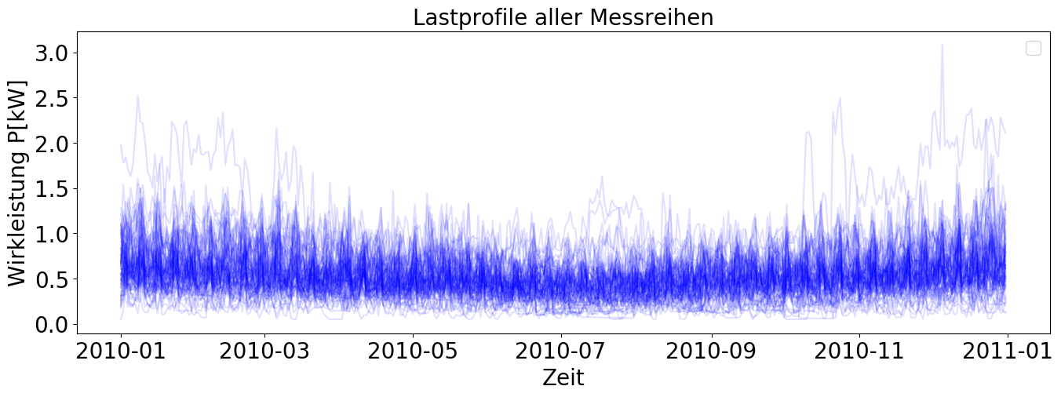
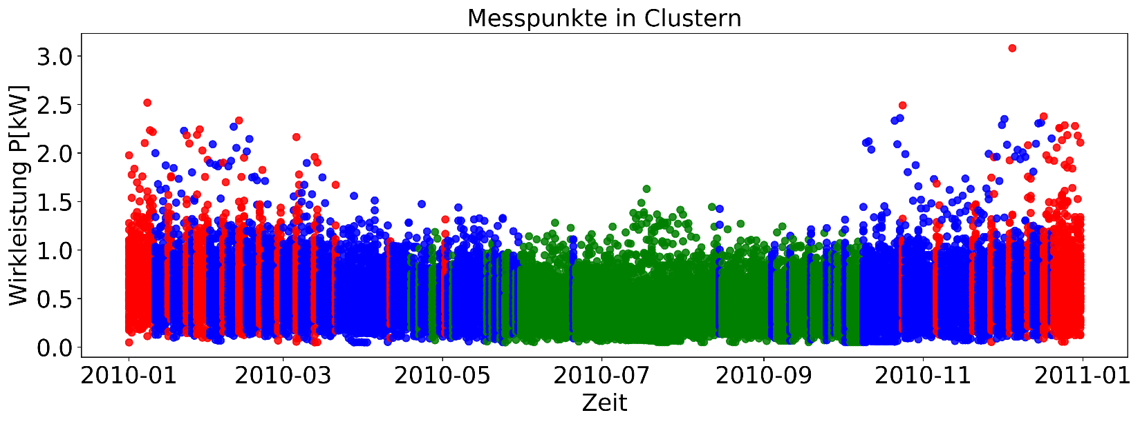
Ergebnisse
Typische Stromverbrauchstage: Grün, Blau, Rot
Grün:
Grund- und Mittellast an den Sommertagen
Keine hohe Spitzenlast
Blau:
Grund- und Mittellast an den Frühlingstagen
Spitzenlast im Februar und März
Spitzenlast im Oktober und November
Rot:
Spitzenlast im Januar, Februar und März
Spitzenlast im Dezember
Methoden zum Vergleich multipler Smart Meter Messreihen | Chijun Zhang | 03.08.2020

Slide 13
Agenda
Einleitung
Theoretische Grundlagen
Beispielhafte Untersuchung
Ergebnisse
Zusammenfassung und Ausblick
Methoden zum Vergleich multipler Smart Meter Messreihen | Chijun Zhang | 03.08.2020

Slide 14
Zusammenfassung und Ausblick
Hintergrund
Energiewende: Erneuerbare Energien ersetzen fossile Energieträger
Versorgung folgt Verbrauch ➔ Versorgung und Verbrauch harmonisiert
Einsatz der Smart Meter erfüllt die Anwendungen bei dieser Änderung
Theoretische Grundlagen
Smart Meter Daten sind Big Data
Smart Meter Datenanalyse: Beschreibung, Prognose und Entscheidung
Ähnlichkeiten der Smart Meter Zeitreihen in Struktur und Form
Beispielhafte Untersuchung und Ergebnisse
Je geringer die Zeitauflösung ist, desto mehr Ähnlichkeit weisen die Zeitreihen auf
Zeitreihen können je nach Ähnlichkeit in verschiedene Gruppen klassifiziert werden
Ausblick
Ähnlichkeit mithilfe expliziter Anwendungsfälle der Kreuzkorrelation in der Signalverarbeitung quantitativ untersuchen
Zeitreihen ➔ Standardlastprofile
Typische Tageszeitverläufe des von den Smart Metern gemessenen Stromverbrauchs identifizieren
Verwendung der Smart Meter Daten in der Praxis
Methoden zum Vergleich multipler Smart Meter Messreihen | Chijun Zhang | 03.08.2020

Slide 16
Backup
Backup
Methoden zum Vergleich multipler Smart Meter Messreihen | Chijun Zhang | 03.08.2020

Slide 17
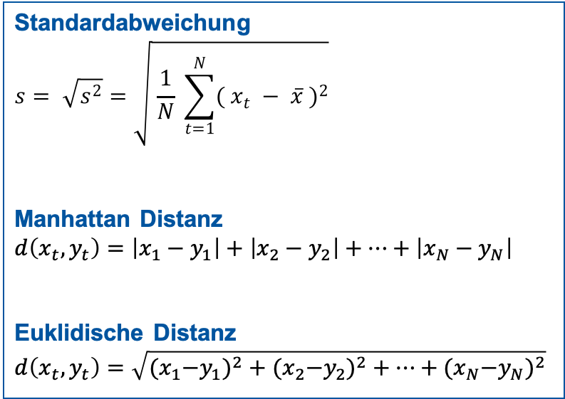
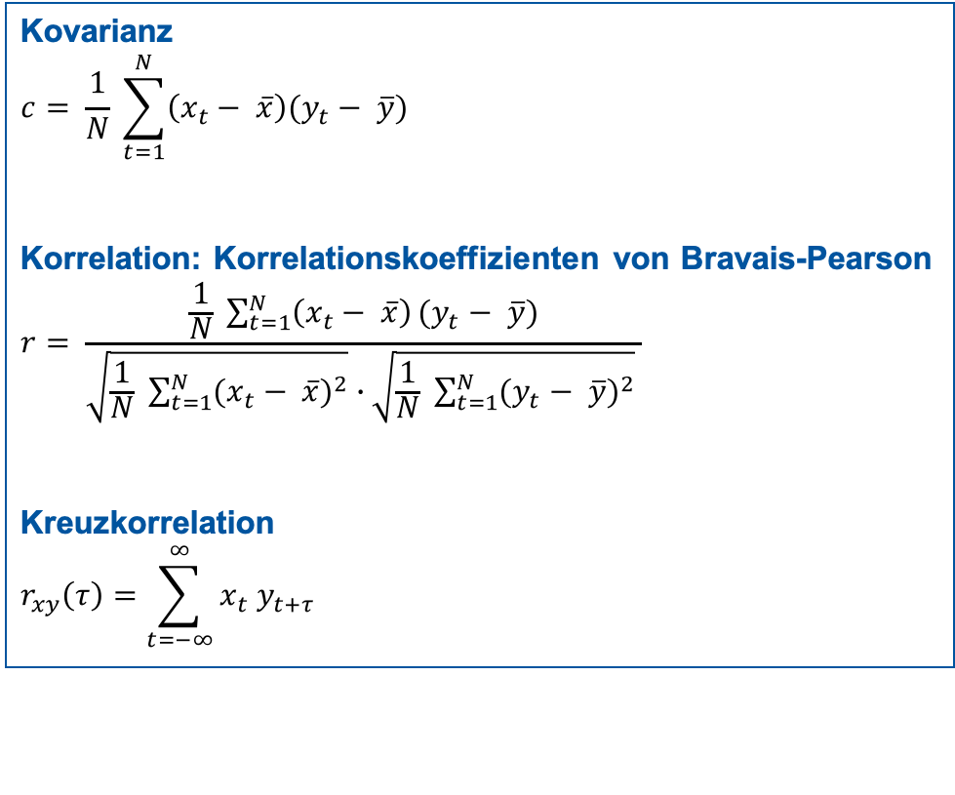
Backup
Kovarianz
$$c= \frac{1}{N} \sum_{t=1}^{N}{\left(x_{t}− \overline{x}\right)(y_{t}− \overline{y})}$$
Korrelation: Korrelationskoeffizienten von Bravais-Pearson
$$r= \frac{\frac{1}{N} \sum_{t=1}^{N}{\left(x_{t}− \overline{x}\right)}(y_{t}− \overline{y})}{\sqrt{\frac{1}{N} \sum_{t=1}^{N}{{(x_{t}− \overline{x})}^{2}}}∙\sqrt{\frac{1}{N} \sum_{t=1}^{N}{{(y_{t}− \overline{y})}^{2}}} }$$
Kreuzkorrelation
$$r_{xy}\left(τ\right)=\sum_{t=−∞}^{∞}{x_{t} y_{t+τ} }$$
Standardabweichung
$$s= \sqrt{s^{2}}=\sqrt{ \frac{1}{N} \sum_{t=1}^{N}{{( x_{t} − \overline{x} )}^{2}}}$$
Manhattan Distanz
$$d\left(x_{t}, y_{t}\right)=\left|x_{1}−y_{1}\right|+\left|x_{2}−y_{2}\right|+…+\left|x_{N}−y_{N}\right|$$
Euklidische Distanz
$$d\left(x_{t}, y_{t}\right)=\sqrt{{{(x}_{1}−y_{1})}^{2}+{{(x}_{2}−y_{2})}^{2}+…+{{(x}_{N}−y_{N})}^{2}}$$
Methoden zum Vergleich multipler Smart Meter Messreihen | Chijun Zhang | 03.08.2020

Slide 18
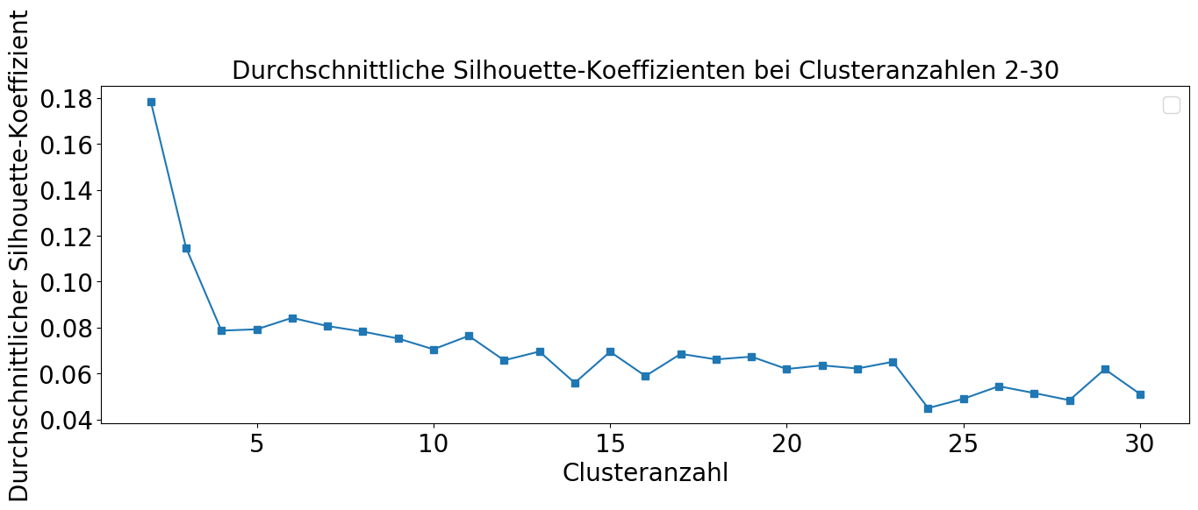
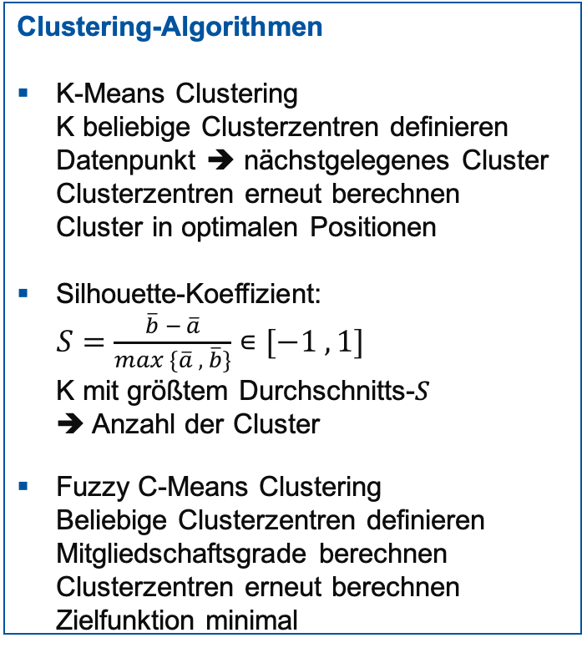


Backup
Clustering-Algorithmen
K-Means Clustering
K beliebige Clusterzentren definieren
Datenpunkt ➔ nächstgelegenes Cluster
Clusterzentren erneut berechnen
Cluster in optimalen Positionen
Silhouette-Koeffizient:
$S=\frac{\overline{b} − \overline{a}}{max \{\overline{a} , \overline{b}\}}∊[−1 ,1]$
K mit größtem Durchschnitts-$S$
➔ Anzahl der Cluster
Fuzzy C-Means Clustering
Beliebige Clusterzentren definieren
Mitgliedschaftsgrade berechnen
Clusterzentren erneut berechnen
Zielfunktion minimal
$$\overline{b}$$
$$\overline{a}$$
Methoden zum Vergleich multipler Smart Meter Messreihen | Chijun Zhang | 03.08.2020

Slide 19
Backup
Methoden zum Vergleich multipler Smart Meter Messreihen | Chijun Zhang | 03.08.2020

Slide 20
Backup
Methoden zum Vergleich multipler Smart Meter Messreihen | Chijun Zhang | 03.08.2020

Slide 21
Backup
Methoden zum Vergleich multipler Smart Meter Messreihen | Chijun Zhang | 03.08.2020

